Slide 1
SpringBoot应用实践
集成MySQL

Slide 2
当下主流关系型数据库
Oracle
MySQL
Microsoft SQL Server
DB2
Microsoft Access

Slide 3
MySQL优点
简单易用
价格低
性能高
可移植性高

Slide 4
访问数据库ORM
Spring JDBC——全手动
Hibernate——全自动
MyBatis——半自动

Slide 5
MySQL安装

Slide 6
创建表
CREATE TABLE `user` ( `id` bigint(20) NOT NULL AUTO_INCREMENT, `name` varchar(50) DEFAULT NULL, `password` varchar(50) DEFAULT NULL, `created_time` datetime DEFAULT NULL, `updated_time` datetime DEFAULT NULL, PRIMARY KEY (`id`)) ENGINE=InnoDB AUTO_INCREMENT=2 DEFAULT CHARSET=latin1;

Slide 7
使用SpringBoot连接MySQL
<dependency> <groupId>org.springframework.boot</groupId> <artifactId>spring-boot-starter-jdbc</artifactId> </dependency>
<dependency> <groupId>org.springframework.boot</groupId> <artifactId>spring-boot-starter-web</artifactId> </dependency>
<dependency> <groupId>mysql</groupId> <artifactId>mysql-connector-java</artifactId> <scope>runtime</scope> </dependency>

Slide 8
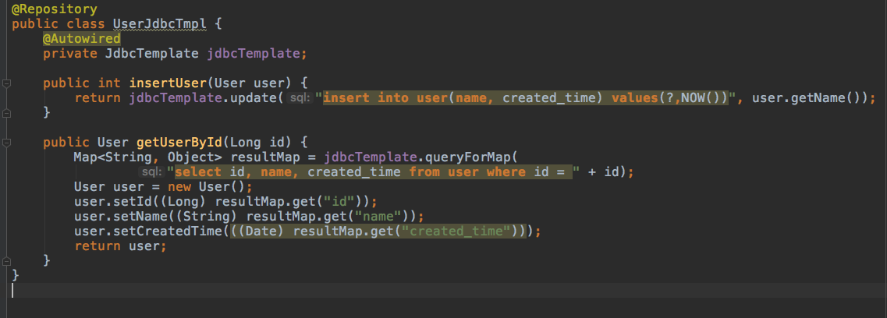
使用SpringJdbc

Slide 9
单元测试
单元测试三个原则 AIR
A:Automatic(自动化)
I:Independent(独立性)
R:Repeatable(可重复)

Slide 10
SpringBoot对单元测试的支持
默认使用Junit
依赖
<dependency> <groupId>org.springframework.boot</groupId> <artifactId>spring-boot-starter-test</artifactId> <scope>test</scope> </dependency>
支持注解
@RunWith(SpringRunner.class)
@SpringBootTest
@Transactional
@Test

Slide 11
SpringBoot集成MyBatis
引入starter
<dependency> <groupId>org.mybatis.spring.boot</groupId> <artifactId>mybatis-spring-boot-starter</artifactId> <version>1.3.2</version> </dependency>

Slide 12
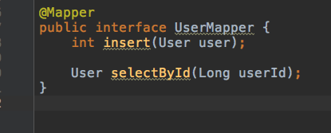
创建UserMapper.java

Slide 13
创建XML
<?xml version="1.0" encoding="UTF-8"?> <!DOCTYPE mapper PUBLIC "-//mybatis.org//DTD Mapper 3.0//EN" "http://mybatis.org/dtd/mybatis-3-mapper.dtd"> <mapper namespace="org.newit.microservice.databasedemo.dao.UserMapper"> <insert id="insert" keyProperty="id" useGeneratedKeys="true" > insert into user(name, created_time) values(#{name}, now()) </insert> <select id="selectById" resultType="org.newit.microservice.databasedemo.model.User"> select id , name , created_time from user where id = #{id} </select> </mapper>

Slide 14
配置application.properties
mybatis.mapper-locations=classpath:mapper/*.xml
@MapperScan(basePackages = “org.newit.microservice.databasedemo.dao.*”) （可选）

Slide 15
Mybatis Generator
根据数据库自动生成mybatis代码
生成POJO
生成XML
生成Mapper.java的interface
生成Example用于查询等
运行方式
JAR包运行
maven-plugin
ant
IDE

Slide 16
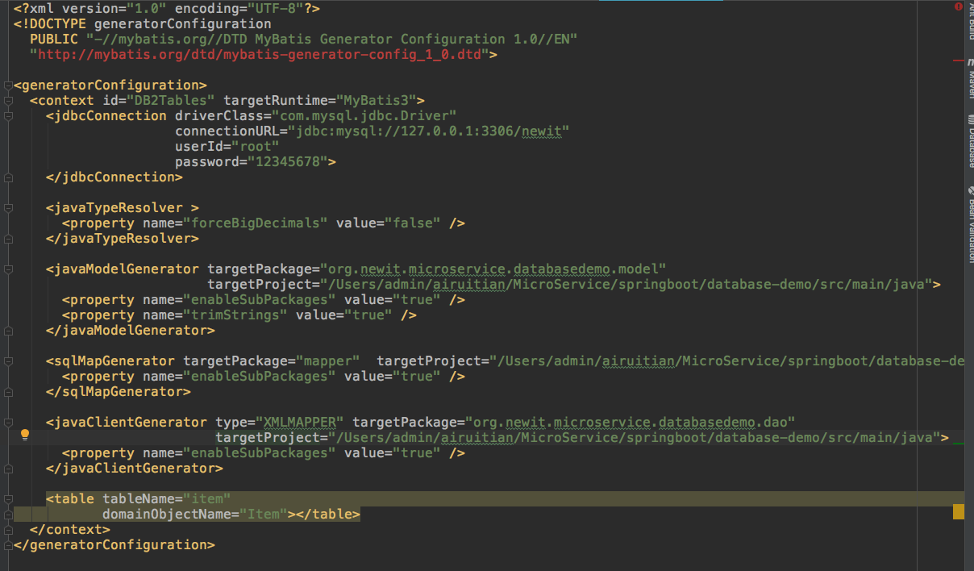
创建配置文件generatorConfig.xml

Slide 17
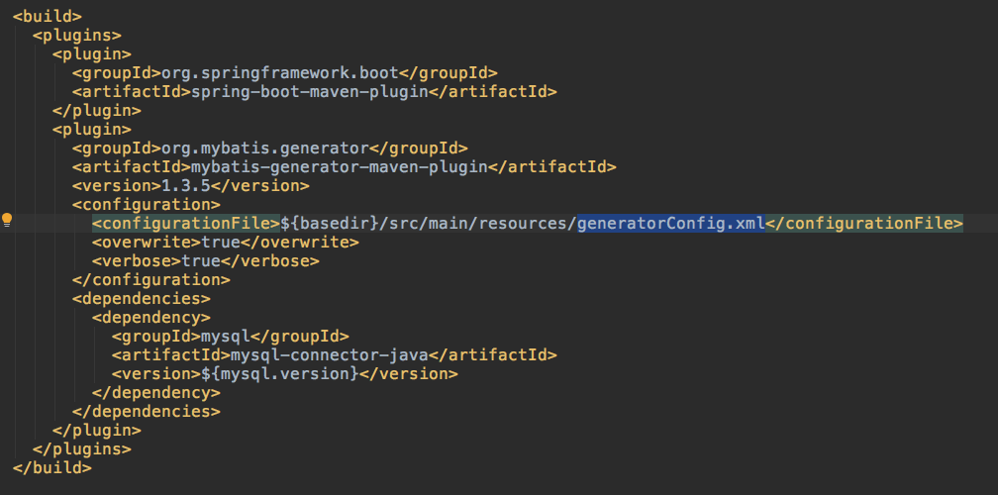
pom中引入plugin

Slide 18
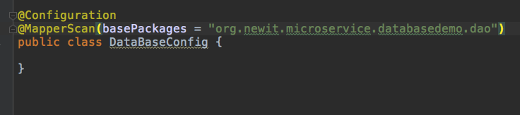
maven运行
mvn mybatis-generator:generate
得到结果后在Mapper上增加注解@Mapper
通过@MapperScan的方式省略@Mapper注解

Slide 19
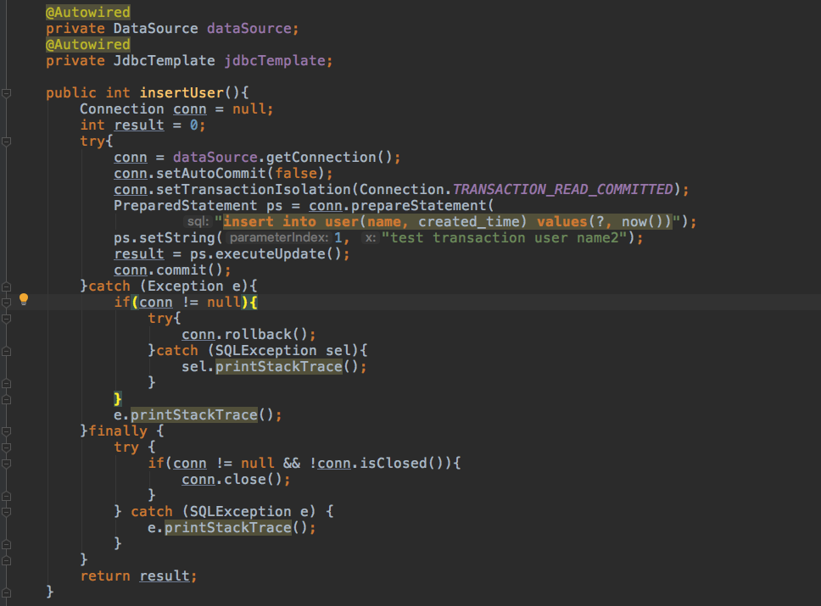
数据库事务——手动实现

Slide 20
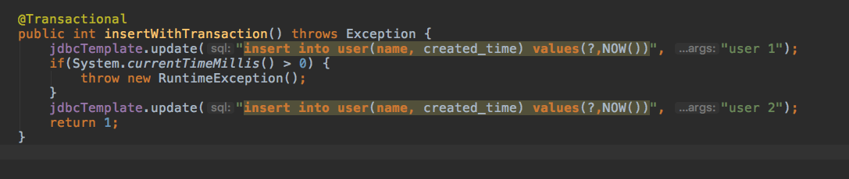
Spring提供的声明式事务

Slide 21
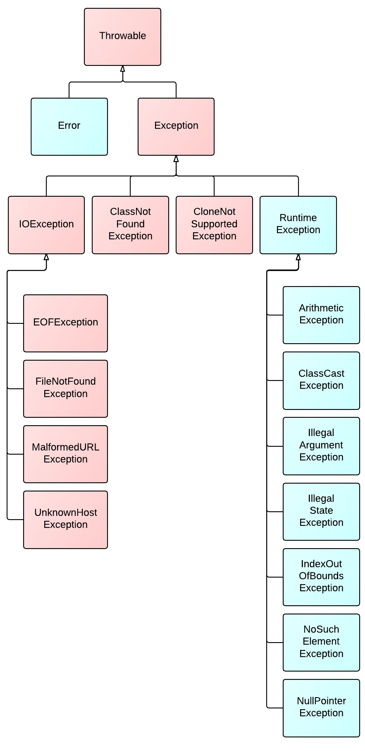
Java异常层次结构

Slide 22
MySQL 事务
在 MySQL 中只有使用了 Innodb 数据库引擎的数据库或表才支持事务。
事务处理可以用来维护数据库的完整性，保证成批的 SQL 语句要么全部执行，要么全部不执行。
事务用来管理 insert,update,delete 语句

Slide 23
事务的四个特性？
一般来说，事务是必须满足4个条件（ACID）：：原子性（Atomicity，或称不可分割性）、一致性（Consistency）、隔离性（Isolation，又称独立性）、持久性（Durability）。
原子性：一个事务（transaction）中的所有操作，要么全部完成，要么全部不完成，不会结束在中间某个环节。事务在执行过程中发生错误，会被回滚（Rollback）到事务开始前的状态，就像这个事务从来没有执行过一样。
一致性：在事务开始之前和事务结束以后，数据库的完整性没有被破坏。这表示写入的资料必须完全符合所有的预设规则，这包含资料的精确度、串联性以及后续数据库可以自发性地完成预定的工作。
隔离性：数据库允许多个并发事务同时对其数据进行读写和修改的能力，隔离性可以防止多个事务并发执行时由于交叉执行而导致数据的不一致。事务隔离分为不同级别，包括读未提交（Read uncommitted）、读提交（read committed）、可重复读（repeatable read）和串行化（Serializable）。
持久性：事务处理结束后，对数据的修改就是永久的，即便系统故障也不会丢失

Slide 24
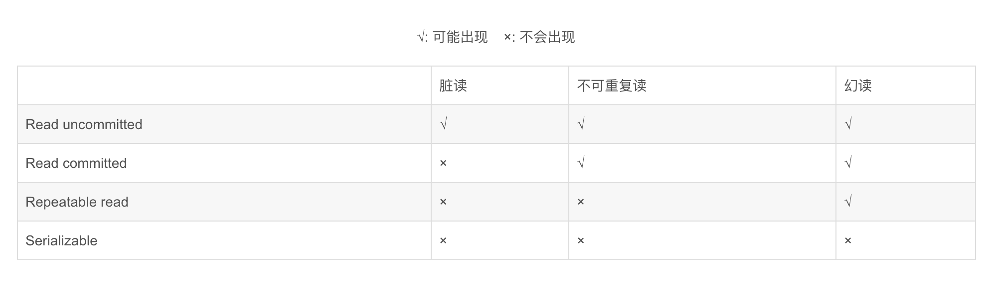
数据库隔离级别

Slide 25
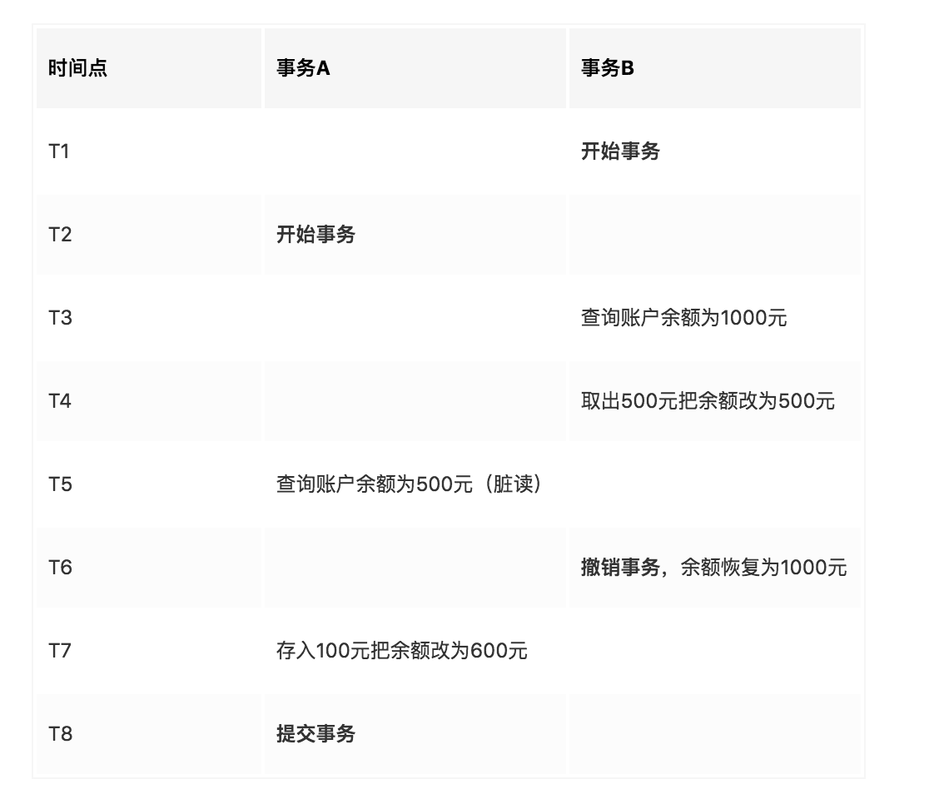
脏读

Slide 26
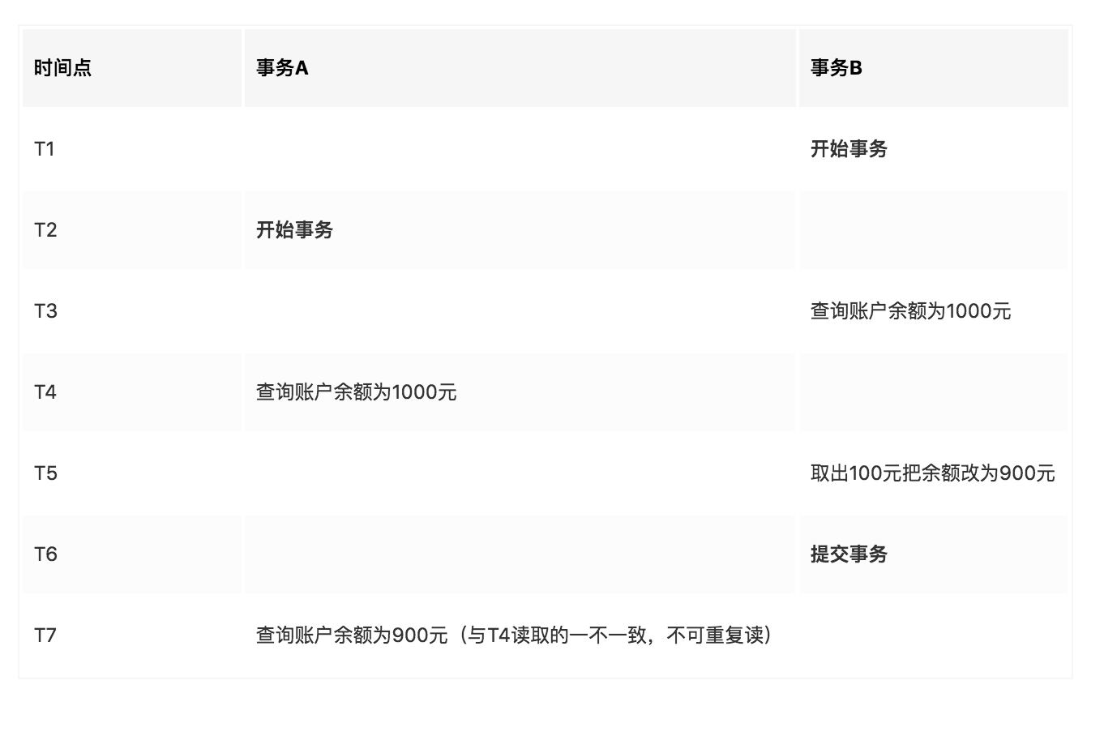
不可重复读

Slide 27
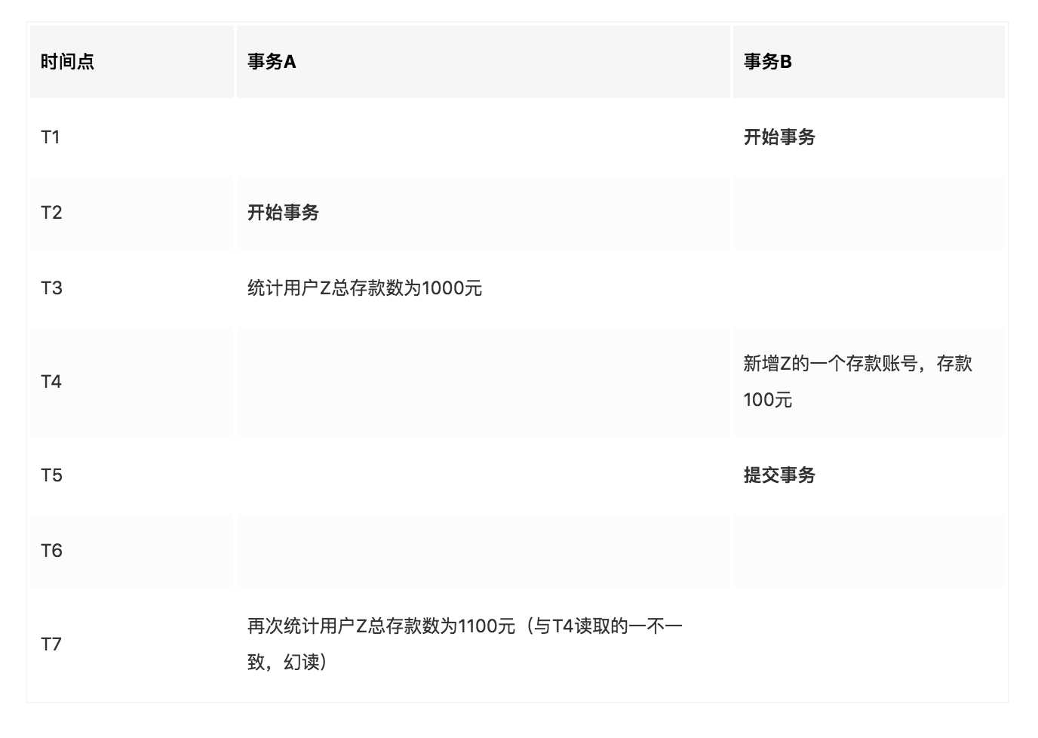
幻读

Slide 28
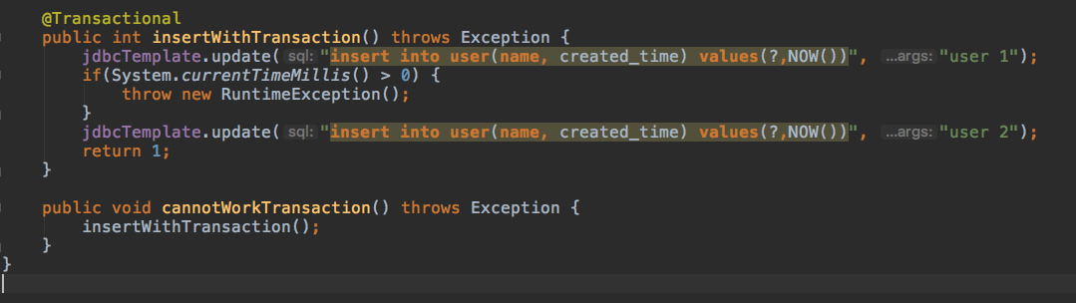
Transaction自调用失效
可以从ApplicationContext中获取对应的bean再进行调用

Slide 29
MySQL应用中遇到的问题
单表容量（8核16G，不连表，走索引）
大约1亿条记录
TPS约1W
数据更多怎么办？
水平拆分（按照用户Id取模）
垂直拆分（按照时间分库）
缓存
引入中间件
TDDL
MYCAT

Slide 30
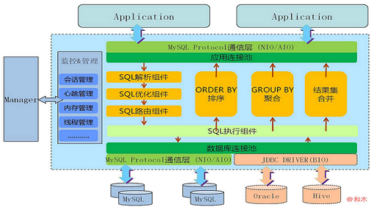
MYCAT架构图

Slide 31
分库分表后的问题
数据跨表Join
中间件
分次查询，逻辑join
不同维度查询（买家订单，卖家订单）
冗余
搜索引擎

Slide 32
数据库编码规约
【推荐】单表行数超过 500 万行或者单表容量超过 2GB，才推荐进行分库分表。 说明:如果预计三年后的数据量根本达不到这个级别，请不要在创建表时就分库分表。
【强制】超过三个表禁止 join。需要 join 的字段，数据类型必须绝对一致;多表关联查询时， 保证被关联的字段需要有索引。 说明:即使双表 join 也要注意表索引、SQL 性能。
【强制】不得使用外键与级联，一切外键概念必须在应用层解决。
【强制】禁止使用存储过程，存储过程难以调试和扩展，更没有移植性。

Slide 33
MySQL的索引
MySQL索引的建立对于MySQL的高效运行是很重要的，索引可以大大提高MySQL的检索速度。
打个比方，如果合理的设计且使用索引的MySQL是一辆兰博基尼的话，那么没有设计和使用索引的MySQL就是一个人力三轮车。
索引分单列索引和组合索引。单列索引，即一个索引只包含单个列，一个表可以有多个单列索引，但这不是组合索引。组合索引，即一个索引包含多个列。
创建索引时，你需要确保该索引是应用在 SQL 查询语句的条件(一般作为 WHERE 子句的条件)。
实际上，索引也是一张表，该表保存了主键与索引字段，并指向实体表的记录。
上面都在说使用索引的好处，但过多的使用索引将会造成滥用。因此索引也会有它的缺点：虽然索引大大提高了查询速度，同时却会降低更新表的速度，如对表进行INSERT、UPDATE和DELETE。因为更新表时，MySQL不仅要保存数据，还要保存一下索引文件。
建立索引会占用磁盘空间的索引文件。

Slide 34
普通索引
这是最基本的索引，它没有任何限制。它有以下几种创建方式：
CREATE INDEX indexName ON mytable(username(length));
ALTER table tableName ADD INDEX indexName(columnName)
CREATE TABLE mytable( ID INT NOT NULL, username VARCHAR(16) NOT NULL, INDEX [indexName] (username(length)) );
删除索引
DROP INDEX [indexName] ON mytable;

Slide 35
唯一索引
它与前面的普通索引类似，不同的就是：索引列的值必须唯一，但允许有空值。如果是组合索引，则列值的组合必须唯一。它有以下几种创建方式：
CREATE UNIQUE INDEX indexName ON mytable(username(length))
ALTER table mytable ADD UNIQUE [indexName] (username(length))
CREATE TABLE mytable( ID INT NOT NULL, username VARCHAR(16) NOT NULL, UNIQUE [indexName] (username(length)) );

Slide 36
显示索引信息
mysql> SHOW INDEX FROM table_name; \G

Slide 37
MySQL索引背后的数据结构及算法原理
数据结构及算法基础
MySQL官方对索引的定义为：索引（Index）是帮助MySQL高效获取数据的数据结构。提取句子主干，就可以得到索引的本质：索引是数据结构。
我们知道，数据库查询是数据库的最主要功能之一。我们都希望查询数据的速度能尽可能的快，因此数据库系统的设计者会从查询算法的角度进行优化。最基本的查询算法当然是顺序查找（linear search），这种复杂度为O(n)的算法在数据量很大时显然是糟糕的，好在计算机科学的发展提供了很多更优秀的查找算法，例如二分查找（binary search）、二叉树查找（binary tree search）等。如果稍微分析一下会发现，每种查找算法都只能应用于特定的数据结构之上，例如二分查找要求被检索数据有序，而二叉树查找只能应用于二叉查找树上，但是数据本身的组织结构不可能完全满足各种数据结构（例如，理论上不可能同时将两列都按顺序进行组织），所以，在数据之外，数据库系统还维护着满足特定查找算法的数据结构，这些数据结构以某种方式引用（指向）数据，这样就可以在这些数据结构上实现高级查找算法。这种数据结构，就是索引。

Slide 38
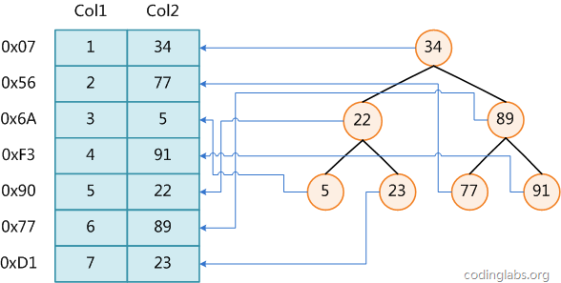
一个例子
左边是数据表，一共有两列七条记录，最左边的是数据记录的物理地址（注意逻辑上相邻的记录在磁盘上也并不是一定物理相邻的）。为了加快Col2的查找，可以维护一个右边所示的二叉查找树，每个节点分别包含索引键值和一个指向对应数据记录物理地址的指针，这样就可以运用二叉查找在O(log2n)的复杂度内获取到相应数据。

Slide 39
B-Tree和B+Tree
目前大部分数据库系统及文件系统都采用B-Tree或其变种B+Tree作为索引结构
为了描述B-Tree，首先定义一条数据记录为一个二元组[key, data]，key为记录的键值，对于不同数据记录，key是互不相同的；data为数据记录除key外的数据。那么B-Tree是满足下列条件的数据结构：
d为大于1的一个正整数，称为B-Tree的度。
h为一个正整数，称为B-Tree的高度。
每个非叶子节点由n-1个key和n个指针组成，其中d<=n<=2d。
每个叶子节点最少包含一个key和两个指针，最多包含2d-1个key和2d个指针，叶节点的指针均为null 。
所有叶节点具有相同的深度，等于树高h。
key和指针互相间隔，节点两端是指针。
一个节点中的key从左到右非递减排列。
所有节点组成树结构。
每个指针要么为null，要么指向另外一个节点。
如果某个指针在节点node最左边且不为null，则其指向节点的所有key小于v(key1)v(key1)，其中v(key1)v(key1)为node的第一个key的值。
如果某个指针在节点node最右边且不为null，则其指向节点的所有key大于v(keym)v(keym)，其中v(keym)v(keym)为node的最后一个key的值。
如果某个指针在节点node的左右相邻key分别是keyikeyi和keyi+1keyi+1且不为null，则其指向节点的所有key小于v(keyi+1)v(keyi+1)且大于v(keyi)v(keyi)。

Slide 40
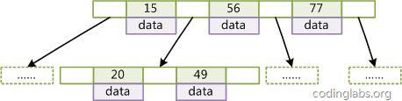
由于B-Tree的特性，在B-Tree中按key检索数据的算法非常直观：首先从根节点进行二分查找，如果找到则返回对应节点的data，否则对相应区间的指针指向的节点递归进行查找，直到找到节点或找到null指针，前者查找成功，后者查找失败。

Slide 41
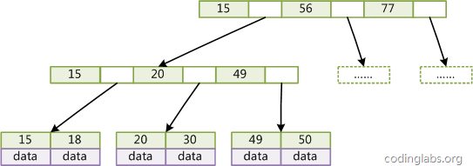
B+Tree
B-Tree有许多变种，其中最常见的是B+Tree，例如MySQL就普遍使用B+Tree实现其索引结构。
与B-Tree相比，B+Tree有以下不同点：
每个节点的指针上限为2d而不是2d+1。
内节点不存储data，只存储key；叶子节点不存储指针。

Slide 42
由于并不是所有节点都具有相同的域，因此B+Tree中叶节点和内节点一般大小不同。这点与B-Tree不同，虽然B-Tree中不同节点存放的key和指针可能数量不一致，但是每个节点的域和上限是一致的，所以在实现中B-Tree往往对每个节点申请同等大小的空间。
一般来说，B+Tree比B-Tree更适合实现外存储索引结构，具体原因与外存储器原理及计算机存取原理有关

Slide 43
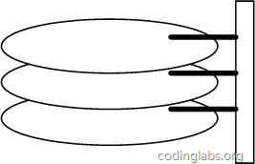
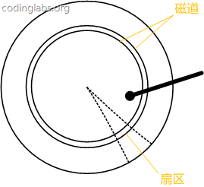
为什么使用B-Tree（B+Tree）
主存存取原理
磁盘存取原理
（略）

Slide 44
B-/+Tree索引的性能分析
B-Tree中一次检索最多需要h-1次I/O（根节点常驻内存），渐进复杂度为O(h)=O(logdN)O(h)=O(logdN)。一般实际应用中，出度d是非常大的数字，通常超过100，因此h非常小（通常不超过3）。
而红黑树这种结构，h明显要深的多。由于逻辑上很近的节点（父子）物理上可能很远，无法利用局部性，所以红黑树的I/O渐进复杂度也为O(h)，效率明显比B-Tree差很多。

Slide 45
MySQL索引实现
MyISAM索引实现
MyISAM引擎使用B+Tree作为索引结构，叶节点的data域存放的是数据记录的地址。下图是MyISAM索引的原理图：

Slide 46
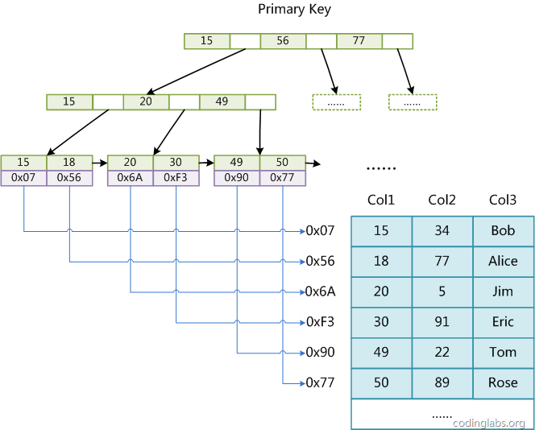
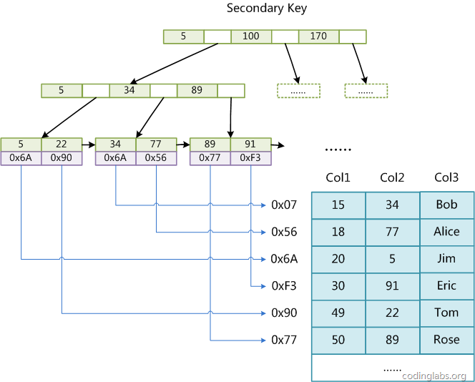

Slide 47
同样也是一颗B+Tree，data域保存数据记录的地址。因此，MyISAM中索引检索的算法为首先按照B+Tree搜索算法搜索索引，如果指定的Key存在，则取出其data域的值，然后以data域的值为地址，读取相应数据记录。
MyISAM的索引方式也叫做“非聚集”的，之所以这么称呼是为了与InnoDB的聚集索引区分。

Slide 48
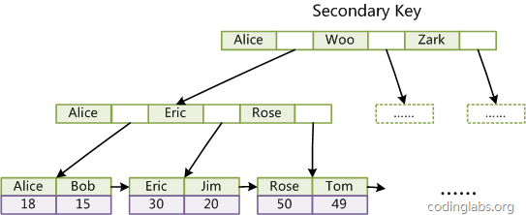
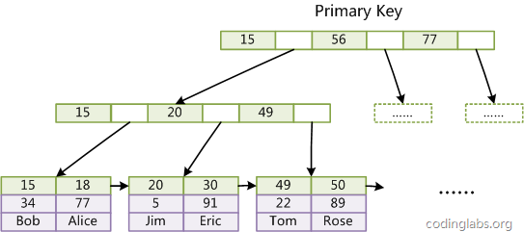
InnoDB索引实现

Slide 49
第一个重大区别是InnoDB的数据文件本身就是索引文件。从上文知道，MyISAM索引文件和数据文件是分离的，索引文件仅保存数据记录的地址。而在InnoDB中，表数据文件本身就是按B+Tree组织的一个索引结构，这棵树的叶节点data域保存了完整的数据记录。这个索引的key是数据表的主键，因此InnoDB表数据文件本身就是主索引。
可以看到叶节点包含了完整的数据记录。这种索引叫做聚集索引。因为InnoDB的数据文件本身要按主键聚集，所以InnoDB要求表必须有主键（MyISAM可以没有），如果没有显式指定，则MySQL系统会自动选择一个可以唯一标识数据记录的列作为主键，如果不存在这种列，则MySQL自动为InnoDB表生成一个隐含字段作为主键，这个字段长度为6个字节，类型为长整形。

Slide 50
第二个与MyISAM索引的不同是InnoDB的辅助索引data域存储相应记录主键的值而不是地址。换句话说，InnoDB的所有辅助索引都引用主键作为data域
这里以英文字符的ASCII码作为比较准则。聚集索引这种实现方式使得按主键的搜索十分高效，但是辅助索引搜索需要检索两遍索引：首先检索辅助索引获得主键，然后用主键到主索引中检索获得记录。
了解不同存储引擎的索引实现方式对于正确使用和优化索引都非常有帮助，例如知道了InnoDB的索引实现后，就很容易明白为什么不建议使用过长的字段作为主键，因为所有辅助索引都引用主索引，过长的主索引会令辅助索引变得过大。再例如，用非单调的字段作为主键在InnoDB中不是个好主意，因为InnoDB数据文件本身是一颗B+Tree，非单调的主键会造成在插入新记录时数据文件为了维持B+Tree的特性而频繁的分裂调整，十分低效，而使用自增字段作为主键则是一个很好的选择。

Slide 51
索引使用策略及优化
http://blog.codinglabs.org/articles/theory-of-mysql-index.html

Slide 52
使用PageHelper进行分页

